Slide 1
Challenge National Programme Educatif Fédéral
12/10/2020

Slide 2
SOMMAIRE
01
02
03
Présentation du Challenge
Les modalités de participation
Les critères d’évaluation et le calendrier
04
05
L’évènement final du Challenge National PEF
Les préconisations FFF

Slide 3
01
Présentation du Challenge

Slide 4
Le Programme Educatif Fédéral
Un programme d’accompagnement éducatif lancé en 2014, à disposition des clubs qui accueillent des jeunes licenciés.
5000 clubs impliqués dans le P.E.F.
800 000 licenciés U6 à U19 touchés dans les clubs impliqués
Les 6 thématiques traitées dans le P.E.F.
Santé
Engagement Citoyen
Environnement
Fair-play
Règles du jeu et Arbitrage
Culture Foot

Slide 5
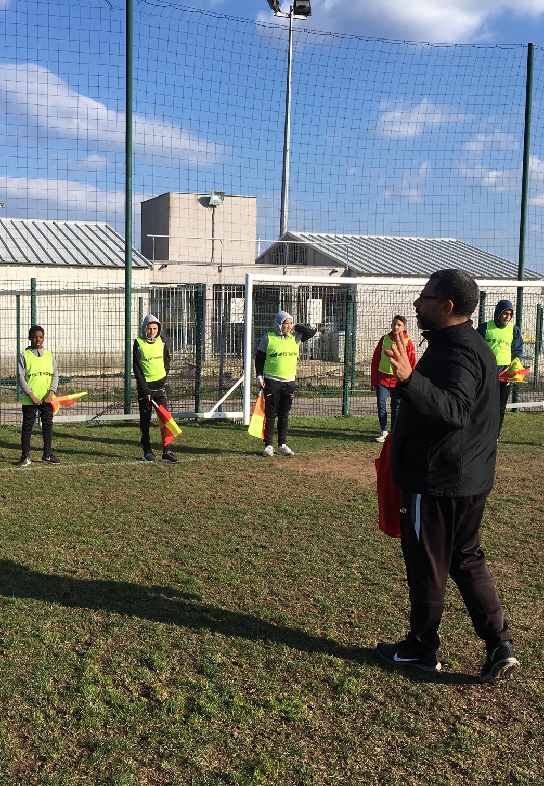
La raison d’être du Challenge National PEF
Valoriser le PEF au niveau National pour les clubs les plus actifs et les plus innovants.
Inciter les clubs à s’impliquer dans le programme.
Communiquer sur les valeurs du football auprès du grand public.

Slide 6
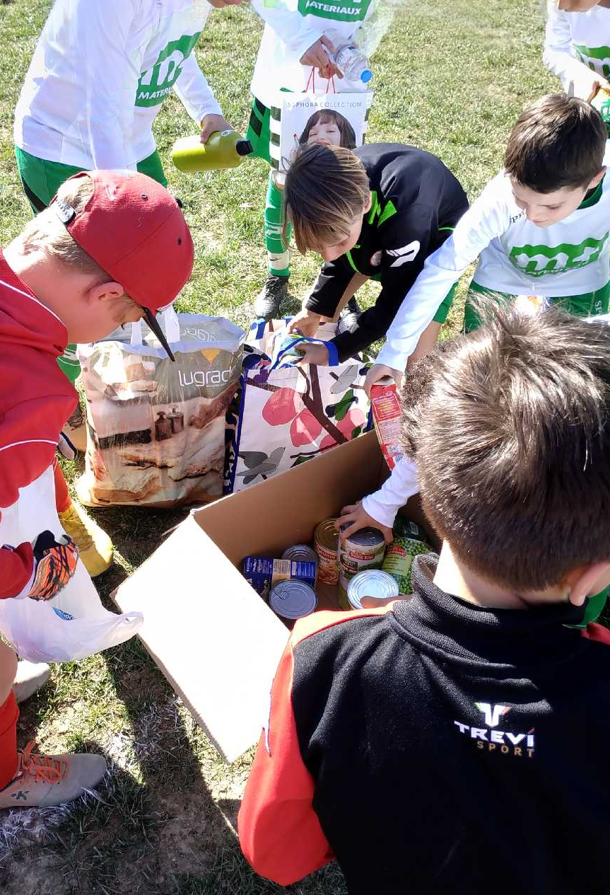
Les grands principes du Challenge National PEF
Au niveau du Club :
Après être inscrit au PEF, j’envoie mes fiches actions au District.
Au niveau Départemental :
Les Districts sélectionneront au niveau régional un certain nombre de clubs en fonction de certains critères.
Au niveau Régional :
Les Ligues sélectionneront au niveau national un seul club en fonction de certains critères.
Au niveau National :
Le club lauréat du Challenge National PEF sera convié à un évènement à Clairefontaine au printemps 2021. (sous réserve de l’évolution de la situation sanitaire)
La délégation du lauréat régional sera composée de 10 joueuses / joueurs U11 licenciés à la FFF + 3 accompagnants licenciés à la FFF (2 éducateurs + 1 représentant du club)

Slide 7
02
Les modalités de participation

Slide 8
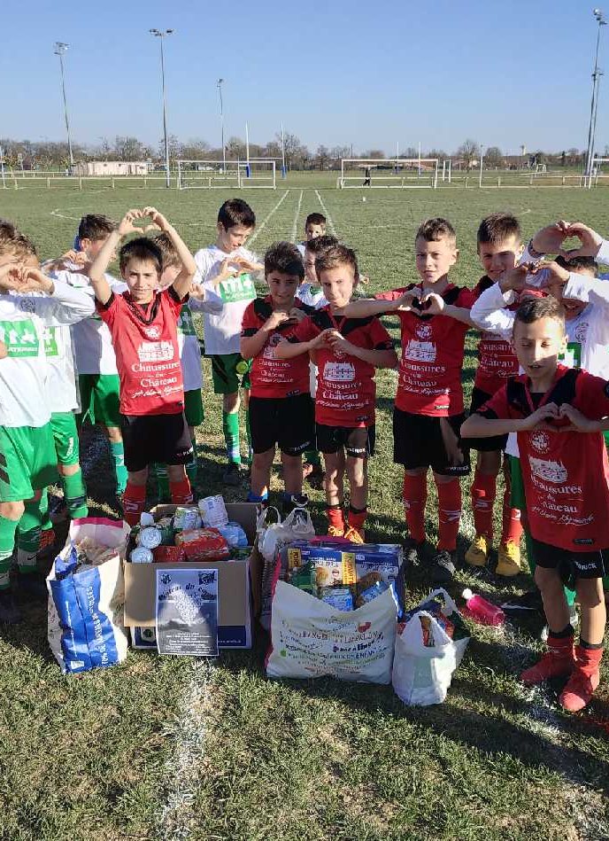
Les modalités de participation
S’inscrire dans le PEF (Footclubs)
➔ Réaliser l’action
➔ Envoyer la Fiche PEF au District
L’envoi de cette fiche sera la seule démarche à effectuer par les clubs.

Slide 9
03
Les critères d’évaluation et le calendrier

Slide 10
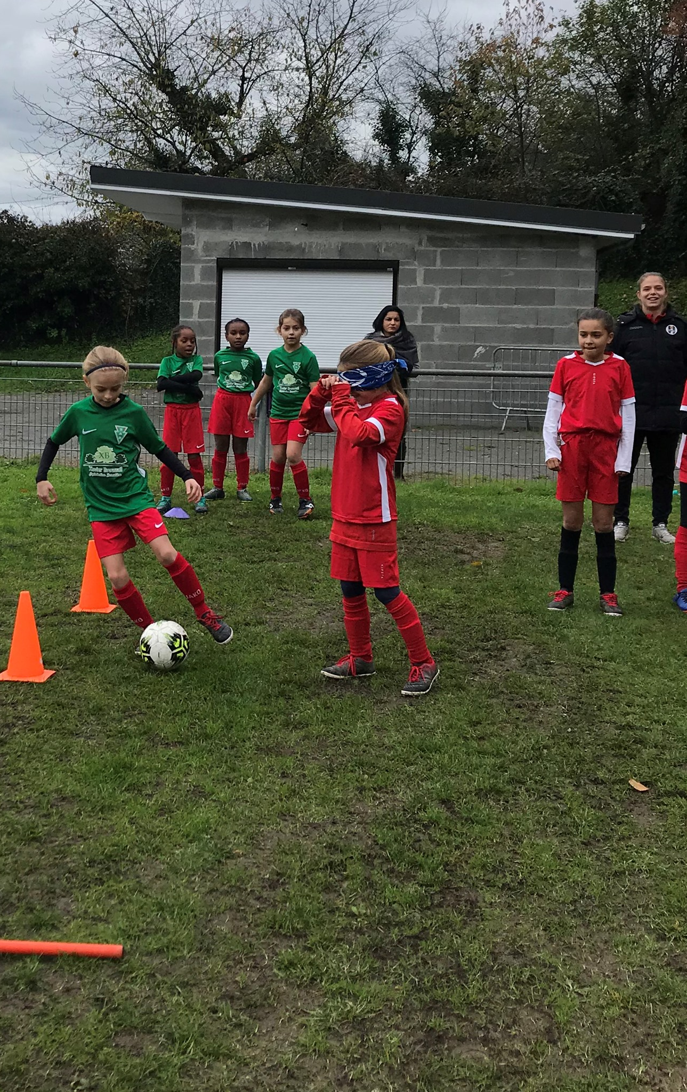
Les critères d’évaluation
Les territoires (Districts/Ligues) sélectionneront les clubs pour l’échelon supérieur en appréciant les actions mises en place dans les clubs en fonction de 4 critères :
La diversité des publics touchés (catégories de joueuses/joueuses, dirigeants, parents etc.)
La diversité des thèmes abordés (autour des 6 thèmes du P.E.F.)
La qualité et la résonnance des actions menées (utilisation de la fiche PEF / action innovante)
La quantité d’actions proposées

Slide 11
Le calendrier
2021
Mise en place des actions par les clubs
Envoi des fiches actions aux Districts
5 mars : Jury District
Qualification des clubs
Au niveau régional
Printemps 2021
Evènement final
À Clairefontaine
O
N
D
J
F
M
A
M
J
J
A
S
19 mars : Jury Ligue
Qualification des clubs
Au niveau national
Lancement du
Challenge National PEF
Evènement

Slide 12
04
L’évènement final du Challenge National PEF

Slide 13
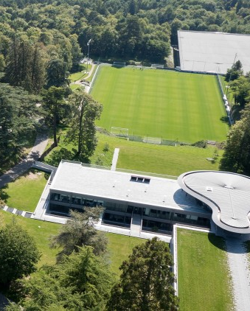
Printemps 2021, invitation à Clairefontaine
14 délégations U11 invitées à Clairefontaine
13 ligues métropolitaines
1 coup de cœur Outre-Mer (prix du jury national)
Composition des délégations
10 joueuses / joueurs par délégation
2 encadrants par délégation
1 accompagnateurs par délégation (représentant club)
Il s’agira de composer une délégation de joueuses et joueurs qui répondent à la philosophie du Programme Educatif Fédéral.

Slide 14
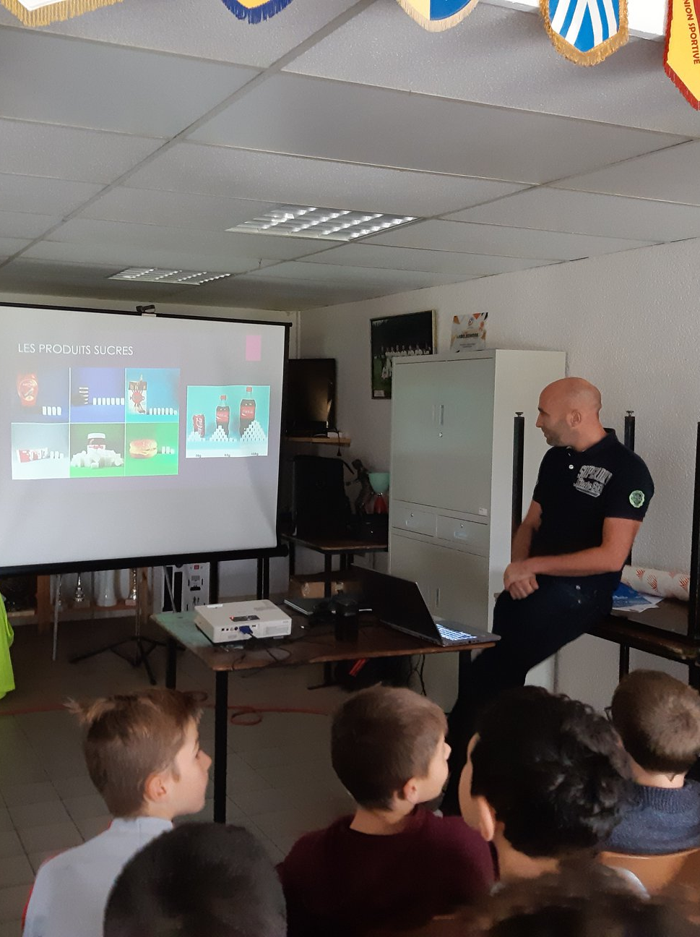
Programme du week-end
Activités proposées :
Visite du site
Entrainements sur les terrains de Clairefontaine,
Atelier techniques et pédagogiques 100% Programme Educatif Fédéral
Animations ludiques
Et plein d’autres activités surprises…

Slide 15
05
Les préconisations de la F.F.F.

Slide 16
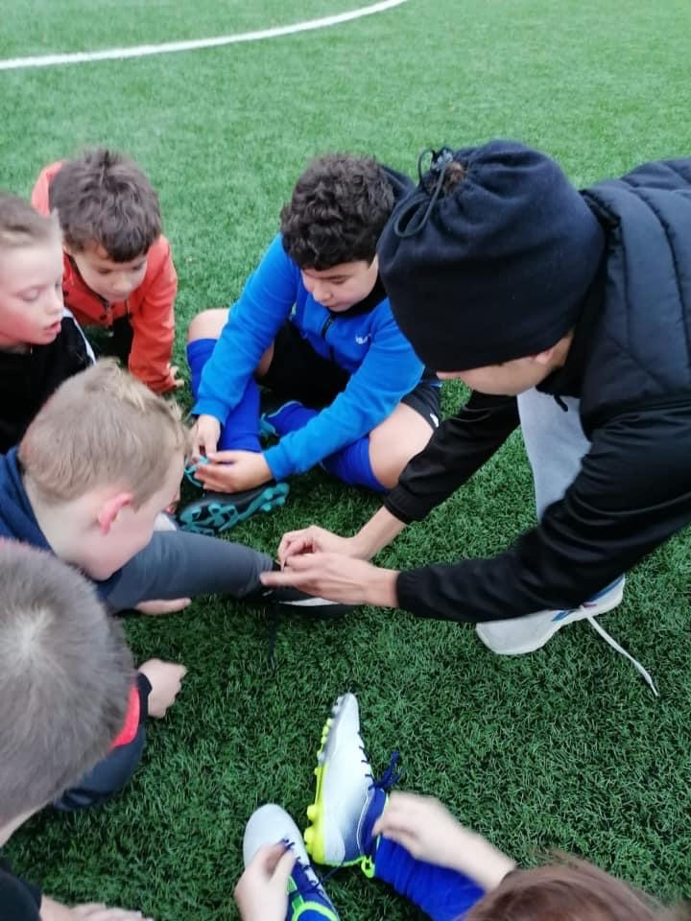
Les préconisations de la F.F.F.
Dans la mise en place d’actions :
N’hésitez pas à diversifier les publics cibles de vos interventions. Vos licenciés / leurs parents / vos dirigeants sont autant de possibilités qu’il ne faut pas s’interdire.
N’hésitez pas à innover. Les classeurs du PEF sont une source d’idées intéressante, mais vous pouvez mettre en place vos propres actions qui s’inscrivent dans les thématiques du PEF.
N’hésitez pas à communiquer sur vos actions. Les collectivités / la presse locale sont des acteurs importants et sauront apprécier vos initiatives éducatives.

